Slide 1


Slide 2

Здравствуйте, ребята!
Я рада новой встрече с вами!

Slide 3
Найдите тему нашего урока на стр. 20 учебника. Чему мы будем учиться на уроке?

Slide 4
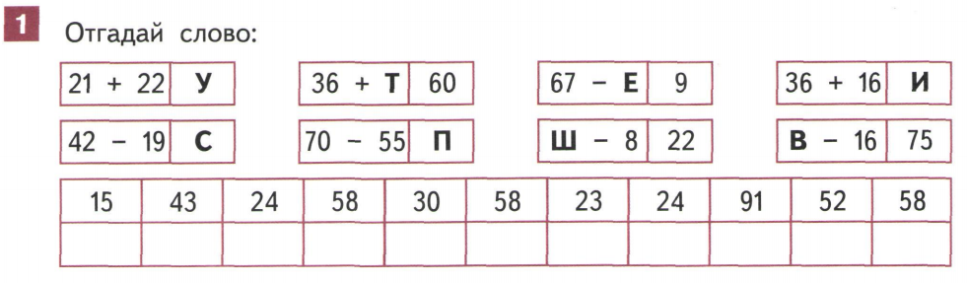


Slide 5


Slide 6
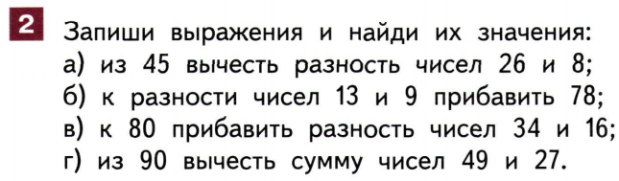

Slide 7
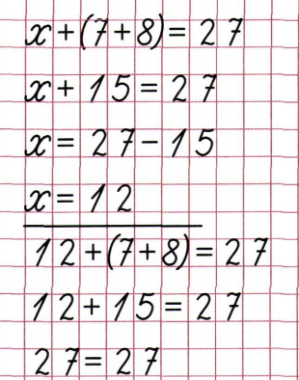
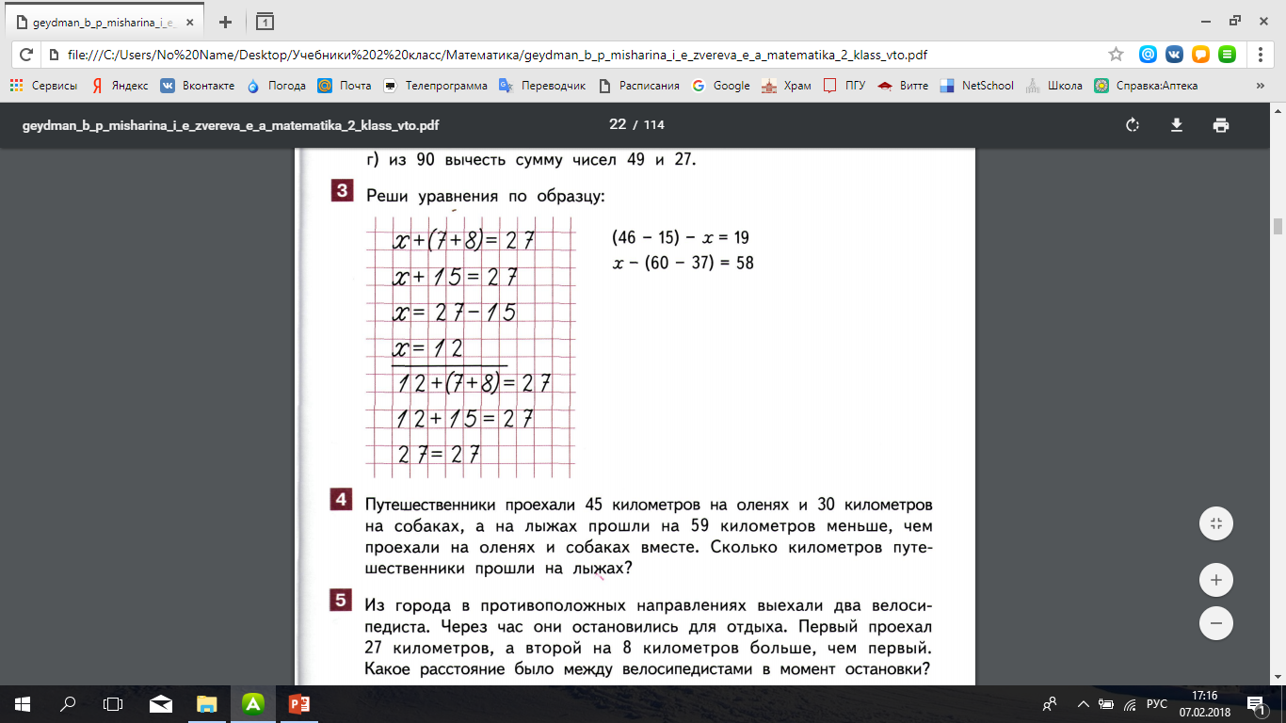

Slide 8
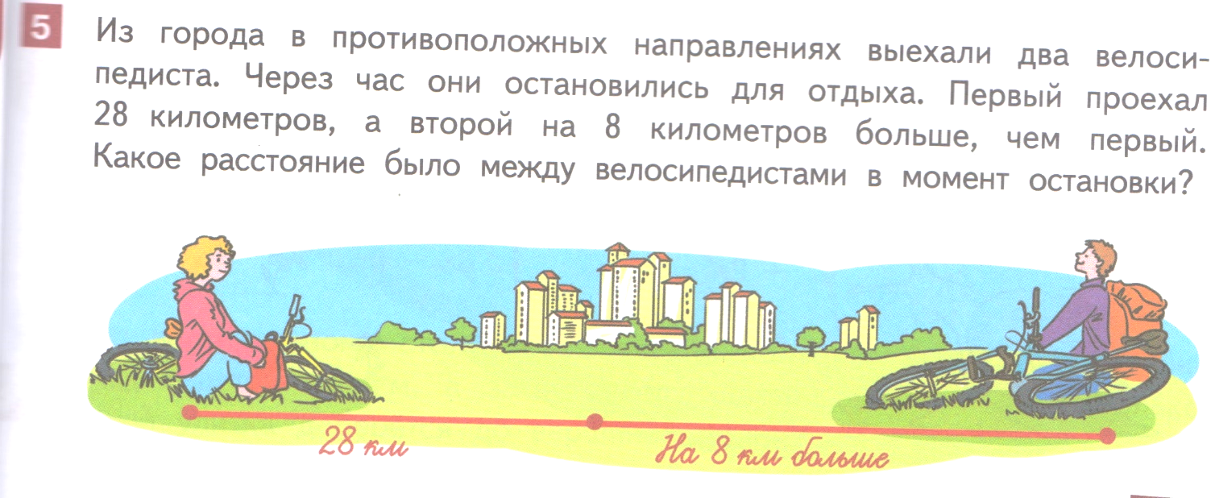

Slide 9

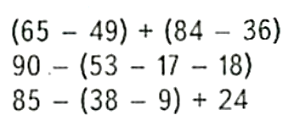

Slide 10
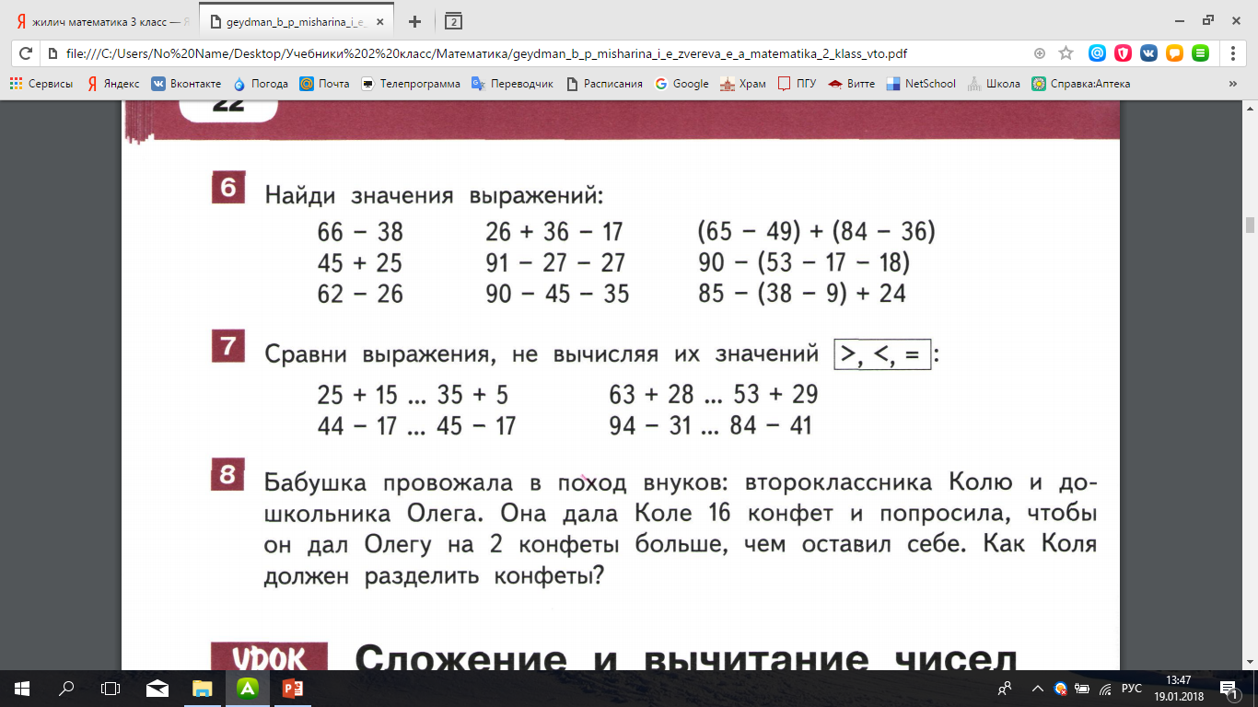

Slide 11


Slide 12

  Давайте вспомним, чему мы учились сегодня на уроке.
  Что показалось немного трудным?
  Спасибо за урок!
  До новых встреч!
  Что вам особенно понравилось?

Slide 13


